Slide 1


Профилактика эмоционального выгорания и поддержка психического здоровья педагогов.
Подготовила педагог – психолог
МОУ СОШ №7 г. Стрежевого
Коломиец Юлия Григорьевна

Slide 2
Немного истории
Термин «burnout» - «выгорание», «сгорание» предложил Г. Фрейденбергер (Н. Freudenberger) в 1974 году для описания деморализации, разочарования и крайней усталости, наблюдаемых у специалистов,
работающих
в системе профессий
«человек-человек».

Slide 3

ЭМОЦИОНАЛЬНОЕ выгорание –
это синдром, развивающийся на фоне хронического стресса и ведущий к истощению эмоциональных, энергетических и личностных ресурсов работающего человека.

Slide 4

Причины напряженности педагога
Особая ответственность педагога за выполнение своих профессиональных функций;
Загруженность рабочего дня;
Высокие эмоциональные и интеллектуальные нагрузки;
Чувствительность к имеющимся трудностям;
Неблагоприятные социальные условия и психологическая обстановка дома или на работе;
Требование творческого отношение к профессиональной деятельности;
Нестабильность заработной платы.

Slide 5
Проявление СЭВ у педагогов
(по стажу работы):
Чаще всего у педагогов со стажем работы от 5 до 7 и от 7 до 10 лет;
8–11% - от 1 года до 3 лет, и у педагогов с 10-летним стажем; (адаптация в ОУ, у педагогов со стажем более 10 лет, выработаны определенные способы саморегуляции и психологической защиты);
22% - от 15 до 20 лет.

Slide 6
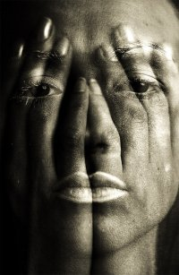
Стадии эмоционального выгорания:
1 . Снижение самооценки.
2. Стадия одиночества.
3. Эмоциональное истощение,
соматизация, ПОТЕРЯ ТРУДОСПОСОБНОСТИ!

Slide 7
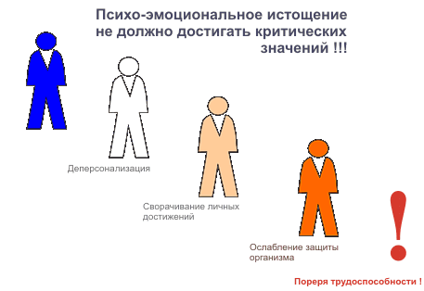

Slide 8
Способы профилактики эмоционального выгорания и поддержка психического здоровья педагогов.

Slide 9


1. Физиологическая саморегуляция.
  «Болезни души неотделимы от болезней тела»
  Спутник стресса – это мышечный зажим. Мышечный зажим – остаточное явление напряжения, появившееся из-за отрицательных эмоций и нереализованных желаний.
  «Мышечный панцирь».
  Он образуется у людей, не умеющих отдыхать, то есть снимать стресс.

Slide 10
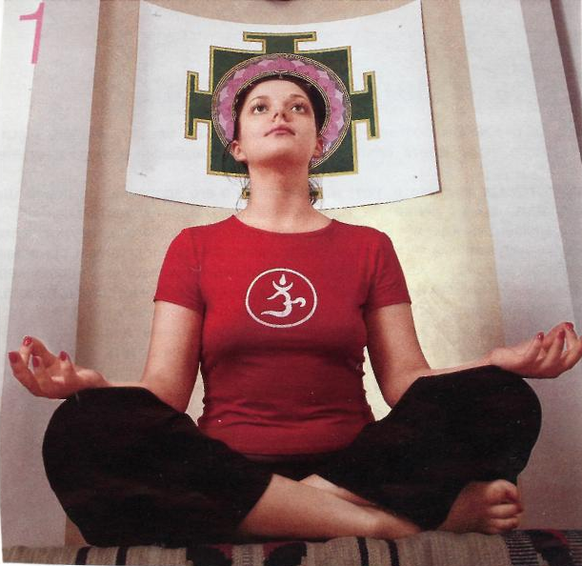
Способы физиологической саморегуляции:
Различные движения потягивания и расслабления мышц
Посещение бассейна, тренажерного зала, занятия йогой и т.д.

Slide 11

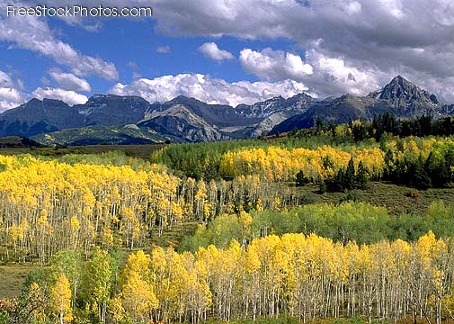

Способы физиологической саморегуляции:
РЕЛАКСАЦИЯ — это метод, с помощью которого можно частично или полностью избавляться от физического или психического напряжения.

Slide 12
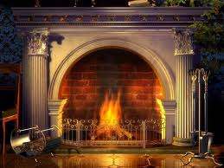
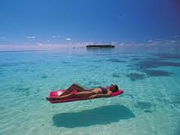
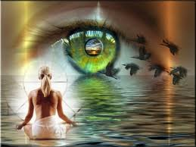
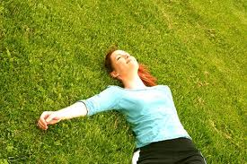
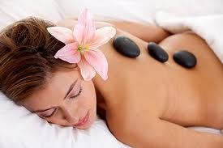

Slide 13







2. ЕСТЕСТВЕННЫЕ СПОСОБЫ
РЕГУЛЯЦИИ ОРГАНИЗМА
длительный сон,
вкусная еда,
общение с
природой и
животными,
движение,
танцы,
музыка.

Slide 14
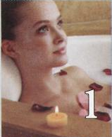
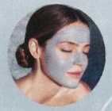
ЕСТЕСТВЕННЫЕ СПОСОБЫ РЕГУЛЯЦИИ ОРГАНИЗМА
баня, сауна, массаж;
горячая ванна с пеной;
SPA процедуры.

Slide 15
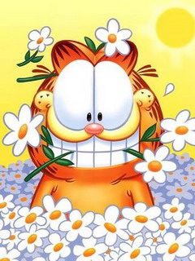

3. Способы эмоциональной саморегуляции:
смех, улыбка, юмор;
размышления о хорошем, приятном;
рассматривание цветов в помещении, пейзажа за окном, фотографий, других приятных или дорогих вещей;
мысленное обращение к высшим силам (Богу, Вселенной, великой идее);

Slide 16


Способы эмоциональной саморегуляции:
«купание» (реальное или мысленное) в солнечных лучах;
вдыхание свежего воздуха;
чтение стихов;
высказывание похвалы, комплиментов кому-либо просто так.
Занятие любимым делом - хобби .

Slide 17



САМОВНУШЕНИЕ И САМОПООЩРЕНИЕ.
Находите возможность хвалить себя в течение рабочего дня не менее 3–5 раз.
В случае даже незначительных успехов целесообразно хвалить себя, мысленно говоря:
«МОЛОДЕЦ!», «УМНИЦА!», «ЗДОРОВО ПОЛУЧИЛОСЬ!», «Я ОТЛИЧНО СПРАВИЛАСЬ!», «КАК Я ЛЮБЛЮ СЕБЯ!».
дарите себе подарочки и милые безделушки.

Slide 18

ВЫВОДЫ:
ЗАБОТЬТЕСЬ О СВОЕМ ПСИХИЧЕСКОМ ЗДОРОВЬЕ КОЛЛЕГИ!!!
НЕ ДОВОДИТЕ УРОВЕНЬ ПСИХИЧЕСКИХ НАРУЗОК ДО КРИТИЧЕСКИХ!!!

Slide 19

ГЛАВНЫЙ СЕКРЕТ–
УЛЫБКА!!!

Slide 20
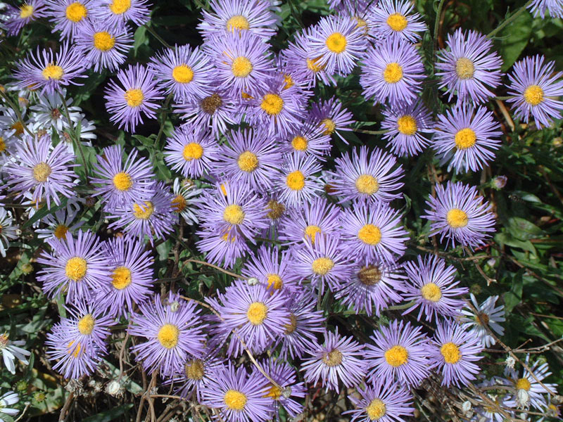
СПАСИБО ЗА ВНИМАНИЕ!

